Slide 1
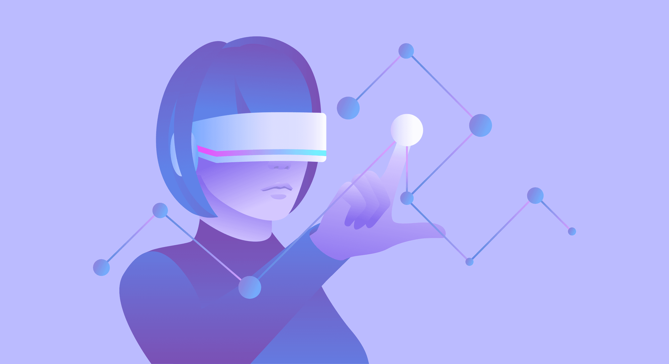
Interação Mediada por Computador e Convergência das Mídias
Édio de Melo Pereira

Slide 2


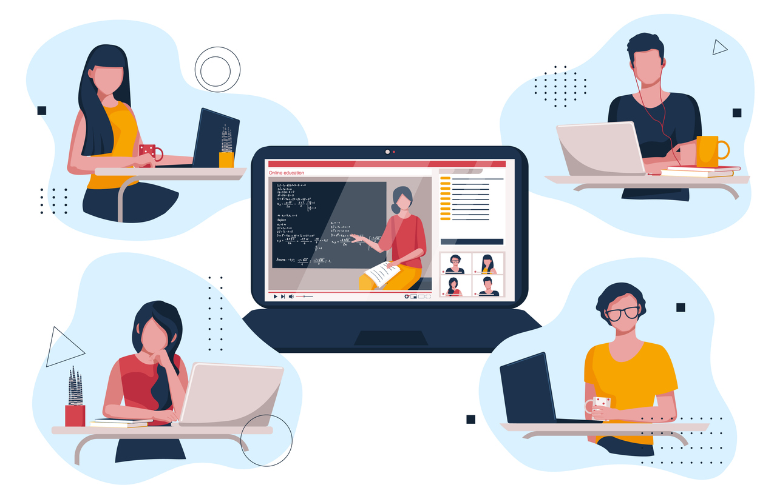
Comunicação e educação a distância

Slide 3
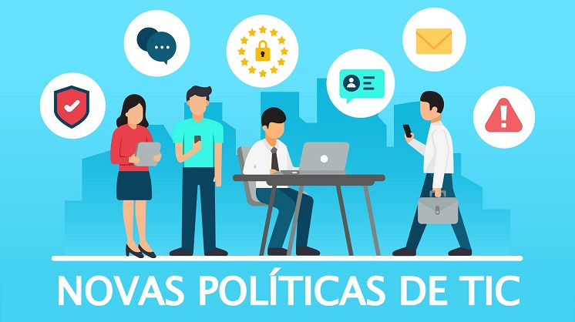
Comunicação e educação a distância
Socioconstrutivismo e Tecnologias de Informação e Comunicação (TIC): O socioconstrutivismo dá um novo significado ao processo de educação a distância pela diversidade de mediação das TIC. Essas tecnologias potencializam a interação entre professores e aprendizes e facilitam trocas de informações e experiências em Ambientes Virtuais de Aprendizagem (AVA)

Slide 4

Comunicação e educação a distância
Ambientes Virtuais de Aprendizagem: Mesmo com o avanço das ferramentas tecnológicas, ainda há muito o que pesquisar para criar ambientes virtuais altamente interativos que favoreçam a promoção da aprendizagem colaborativa.

Slide 5
Comunicação e educação a distância
A “Biologia do Conhecimento” é uma teoria proposta por Humberto Maturana, que se concentra na maneira como os seres vivos e os sistemas autopoiéticos (sistemas que se autorregulam) interagem e se adaptam ao seu ambiente
Autopoiese
Interconexão entre Biologia e Sociologia
Implicações para a Educação

Slide 6

Comunicação e educação a distância
Abordagem Sistêmico-Relacional: Para o estudo da interação mediada por computador, defende-se uma abordagem sistêmico-relacional, em seus desdobramentos para o estudo da comunicação interpessoal e da biologia do conhecimento.

Slide 7
Exercícios
Socioconstrutivismo e TIC: Descreva como o socioconstrutivismo e as Tecnologias de Informação e Comunicação (TIC) podem ser aplicados para melhorar a interação e a troca de informações em um Ambiente Virtual de Aprendizagem (AVA). Dê exemplos específicos
Ambientes Virtuais de Aprendizagem: Pesquise e descreva três características de um Ambiente Virtual de Aprendizagem altamente interativo. Explique como cada característica promove a aprendizagem colaborativa.
Abordagem Sistêmico-Relacional: Explique a abordagem sistêmico-relacional e como ela pode ser aplicada ao estudo da interação mediada por computador. Dê exemplos de como essa abordagem pode melhorar a comunicação interpessoal e a biologia do conhecimento.
Desafios da Educação a Distância: Identifique e descreva três desafios significativos na implementação da interação mediada por computador na educação a distância. Discorra possíveis soluções para esses desafios.
Futuro da Educação a Distância: Com base em sua pesquisa, descreva como você imagina que a interação mediada por computador irá transformar a educação a distância nos próximos dez anos. Inclua possíveis avanços tecnológicos e como eles podem impactar a comunicação e a aprendizagem.

Slide 8

Cibercultura e cognição
Interação Mediada por Computador: Refere-se à comunicação e interação que ocorrem através de dispositivos digitais. Isso inclui a troca de informações, a colaboração e a construção de relacionamentos em ambientes digitais

Slide 9

Cibercultura e cognição
Cibercultura: É a cultura que surge da interação mediada por computador. Inclui normas, comportamentos, identidades e comunidades que são formadas em ambientes digitais. A cibercultura é caracterizada pela sua natureza descentralizada, colaborativa e interativa.

Slide 10
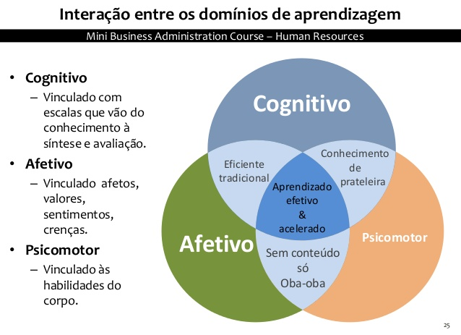
Cibercultura e cognição
Cognição: No contexto da interação mediada por computador e da cibercultura, a cognição refere-se ao processo de compreensão e aprendizagem que ocorre nesses ambientes. A interação mediada por computador pode facilitar novas formas de cognição, como a aprendizagem colaborativa e a construção coletiva do conhecimento.

Slide 11
Cibercultura e cognição
A interação mediada por computador fornece a plataforma para a cibercultura emergir. As ferramentas e tecnologias digitais permitem novas formas de comunicação e interação que são fundamentais para a cibercultura.
A cibercultura, por sua vez, influencia a cognição ao moldar como as pessoas pensam, aprendem e se comportam em ambientes digitais. Por exemplo, a natureza colaborativa da cibercultura pode promover a aprendizagem colaborativa e a construção coletiva do conhecimento.
A cognição é tanto um produto quanto um facilitador da interação mediada por computador e da cibercultura. As pessoas usam suas habilidades cognitivas para navegar e participar da cibercultura, e ao mesmo tempo, suas experiências na cibercultura podem influenciar e moldar suas habilidades cognitivas.

Slide 12
Exercícios
Interação Mediada por Computador: Pesquise e descreva três exemplos de como a interação mediada por computador está sendo usada para facilitar a comunicação e a educação a distância. Explique como cada exemplo contribui para a eficácia da comunicação e da aprendizagem.
Cibercultura: Escolha um aspecto da cibercultura (por exemplo, redes sociais, jogos online, fóruns de discussão) e explique como ele influencia a cognição e a aprendizagem. Use exemplos específicos para representar sua resposta.
Cognição e Tecnologia: Discuta como a tecnologia pode influenciar a cognição. Por exemplo, como o uso de ferramentas digitais pode afetar a maneira como pensamos, aprendemos e resolvemos problemas?
Desafios sobre Cibercultura: Identifique e descreva três desafios associados à cibercultura e à interação mediada por computador. Como esses desafios podem ser superados?
Futuro da Cibercultura: Com base em sua pesquisa, como você imagina que a cibercultura e a interação mediada por computador evoluirão nos próximos anos? Quais são as implicações potenciais para a cognição e a aprendizagem?

Slide 13

Ferramentas de interação em ambientes educacionais
Chat online: permite a troca de mensagens instantâneas entre os usuários, em tempo real, por meio de uma interface textual ou multimídia. O chat online pode ser usado para tirar dúvidas, debater temas, realizar atividades síncronas, etc.

Slide 14
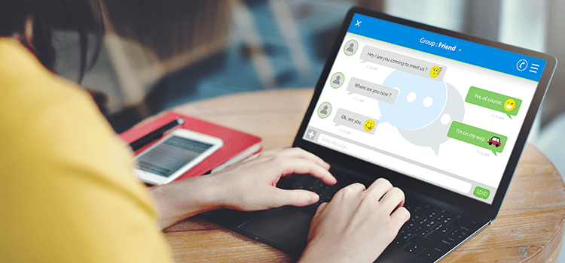
Ferramentas de interação em ambientes educacionais
Fórum de discussão: possibilita a criação de tópicos de conversa, nos quais os usuários podem postar suas opiniões, comentários, dúvidas, sugestões, etc., de forma assíncrona. O fórum de discussão pode ser usado para aprofundar conteúdos, estimular o pensamento crítico, compartilhar experiências, etc.

Slide 15

Ferramentas de interação em ambientes educacionais
Webinars ao vivo: consistem em transmissões de vídeo e áudio ao vivo, nas quais os usuários podem assistir a palestras, aulas, apresentações, etc., e interagir com os apresentadores e os demais espectadores por meio de chat, enquetes, perguntas e respostas, etc. Os webinars ao vivo podem ser usados para expor conteúdos, demonstrar procedimentos, esclarecer dúvidas, etc.

Slide 16

Ferramentas de interação em ambientes educacionais
Transmissão de aulas ao vivo: similar aos webinars ao vivo, mas com foco na apresentação de conteúdos didáticos por parte dos professores, que podem utilizar recursos como slides, quadro branco, anotações, etc. Os alunos podem interagir com os professores e os colegas por meio de chat, microfone, câmera, etc. A transmissão de aulas ao vivo pode ser usada para complementar ou substituir as aulas presenciais, oferecendo maior flexibilidade e interatividade.

Slide 17

Ferramentas de interação em ambientes educacionais
E-mail: permite o envio e o recebimento de mensagens eletrônicas entre os usuários, de forma assíncrona, podendo anexar arquivos de diversos formatos. O e-mail pode ser usado para enviar avisos, orientações, feedbacks, materiais, etc., bem como para manter contato e resolver questões individuais ou coletivas.

Slide 18
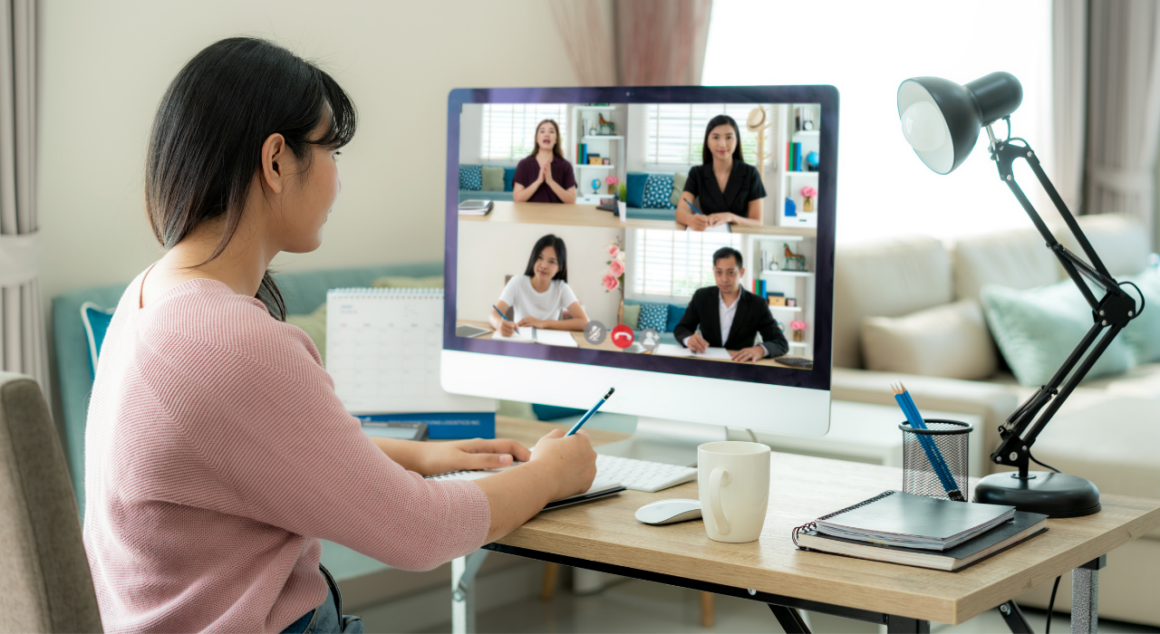
Ferramentas de interação em ambientes educacionais
Videoconferência: possibilita a realização de reuniões virtuais entre os usuários, por meio de vídeo e áudio, de forma síncrona, podendo também compartilhar tela, documentos, anotações, etc. A videoconferência pode ser usada para realizar trabalhos em grupo, tutorias, orientações, defesas, etc., aproximando os participantes e facilitando a colaboração.

Slide 19
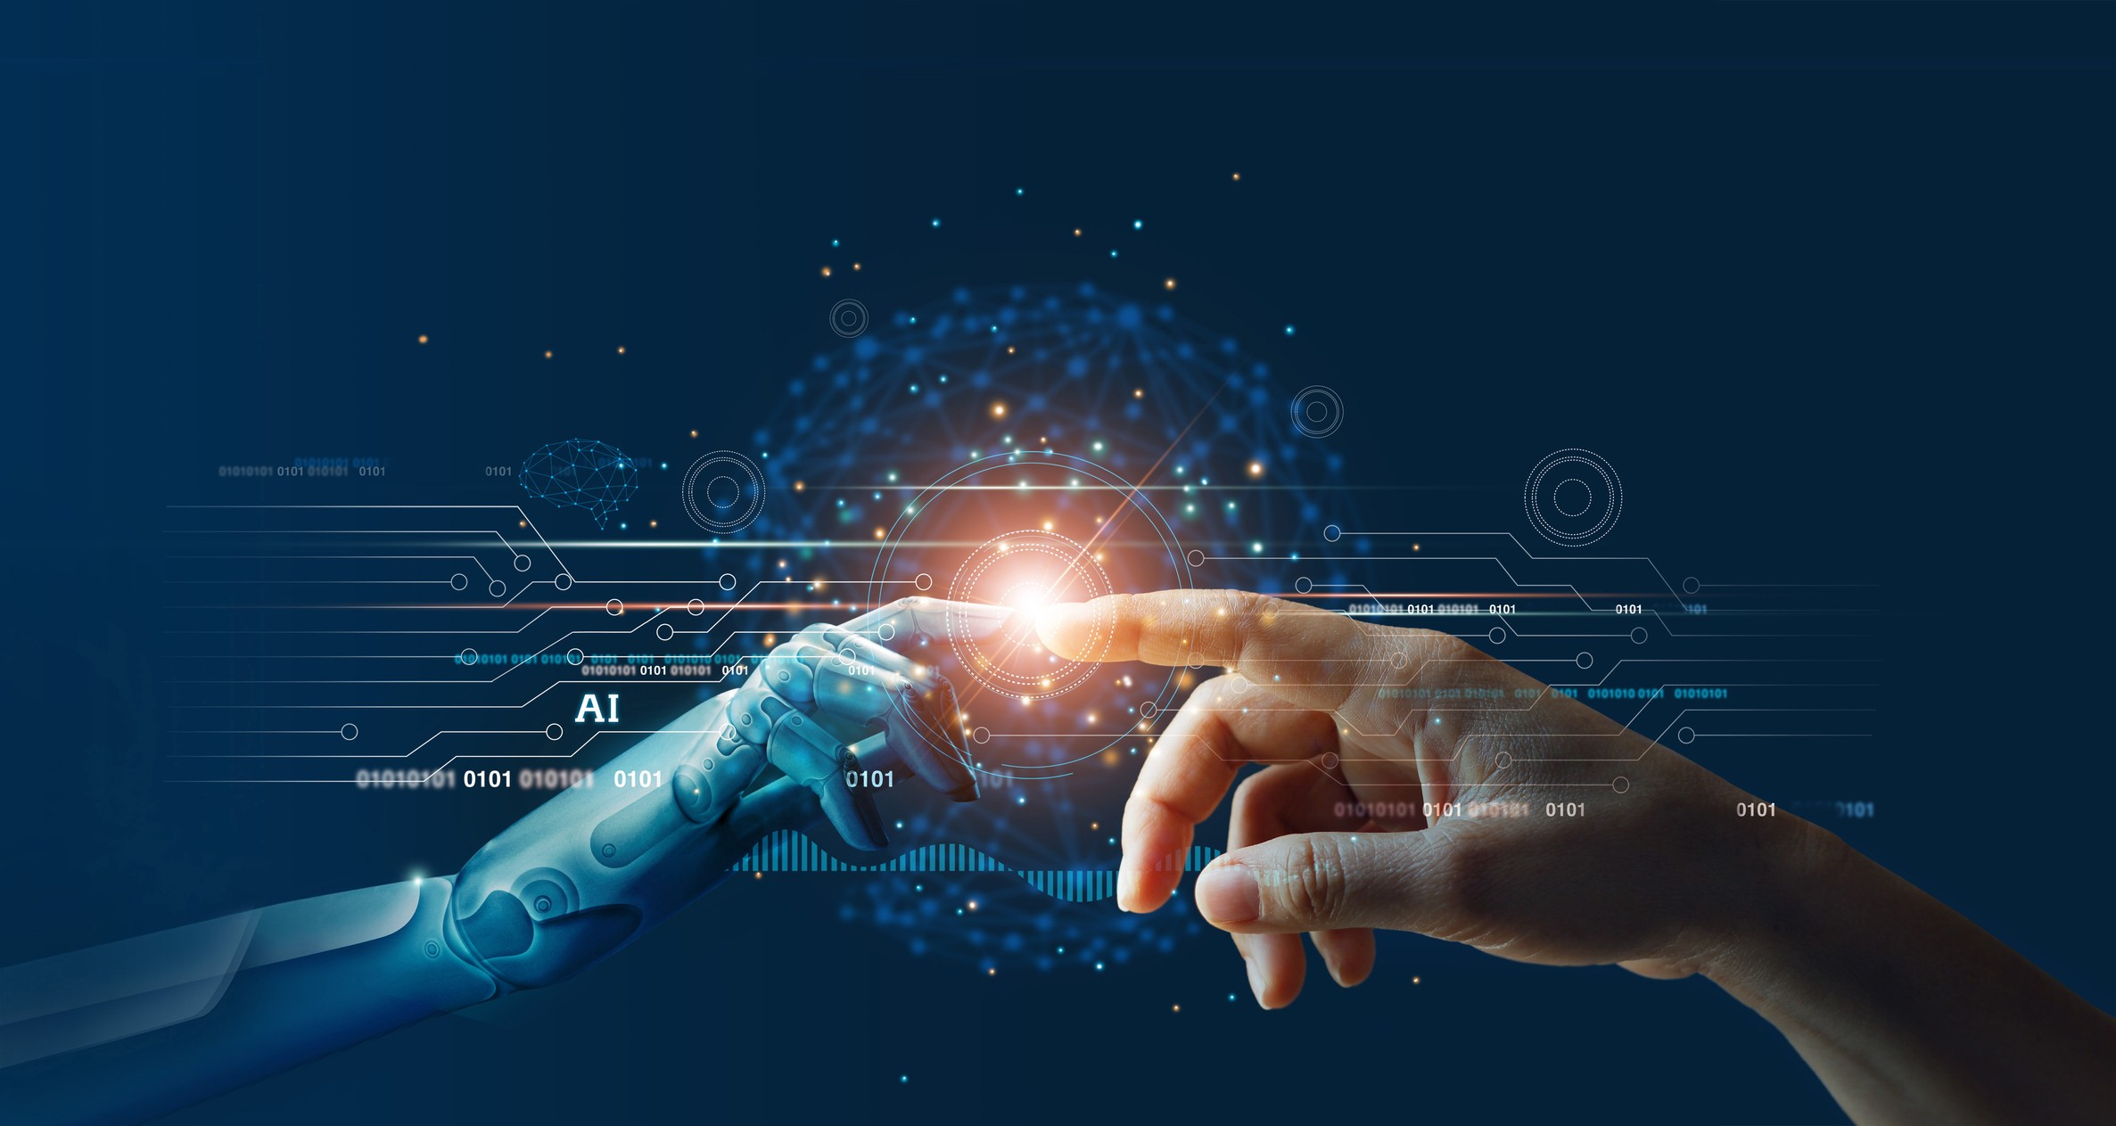
Ferramentas de interação em ambientes educacionais
Inteligência Artificial: refere-se ao uso de sistemas computacionais que simulam capacidades humanas, como aprendizado, raciocínio, percepção, etc., para auxiliar os usuários em diversas tarefas. A inteligência artificial pode ser usada para personalizar o ensino, adaptar o conteúdo, avaliar o desempenho, fornecer feedback, recomendar recursos, etc., tornando o ambiente educacional mais dinâmico e eficiente.

Slide 20
Exercícios
Chat online: Quais são as vantagens e desvantagens do chat online como ferramenta de interação na EAD? Como o chat online pode ser usado para promover a aprendizagem colaborativa e a troca de experiências entre os alunos?
Fórum de discussão: Como elaborar um bom tópico de discussão para um fórum de um curso a distância? Quais são os critérios para avaliar a participação e a qualidade das contribuições dos alunos em um fórum?
Webinars ao vivo: Quais são os requisitos técnicos e pedagógicos para realizar um webinar ao vivo em um ambiente virtual de aprendizagem? Como garantir a interação e o engajamento dos alunos durante um webinar ao vivo?
Transmissão de aulas ao vivo: Quais são as diferenças e semelhanças entre uma aula presencial e uma aula transmitida ao vivo? Como planejar e conduzir uma aula ao vivo que seja eficaz e interativa?
Inteligência Artificial: O que é inteligência artificial e como ela pode ser aplicada na educação a distância? Quais são os benefícios e os desafios da inteligência artificial como ferramenta de interação e personalização do ensino?

Slide 21
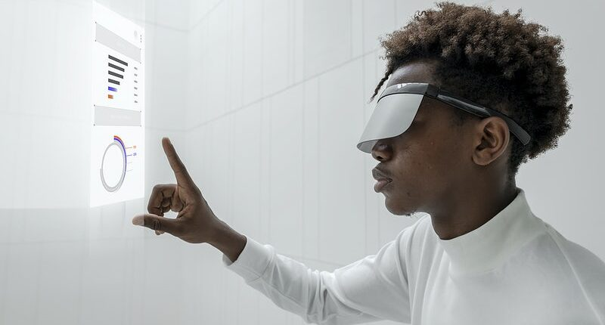
Mídia interativa
O que é mídia interativa: É um tipo de mídia digital que permite que os usuários interajam com o conteúdo de maneiras significativas, criando uma resposta única de acordo com as suas ações. A mídia interativa envolve diferentes tecnologias, como HTML5, CSS3, JavaScript, etc. Ela está presente em aplicativos, jogos, infográficos, landing pages, entre outros.

Slide 22
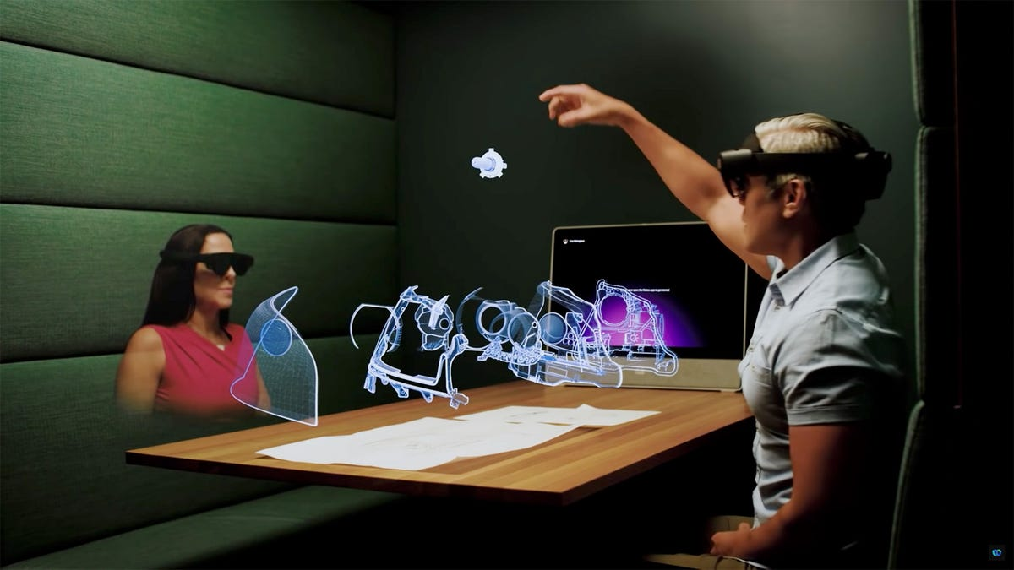
Mídia interativa
Como funciona a mídia interativa: A mídia interativa funciona por meio de um sistema digital, que converte os dados em bits (0 e 1) que podem ser processados, armazenados e transmitidos, nesse contexto, usa a fibra ótica, que é um material que conduz a luz e permite a transmissão de grandes quantidades de informação a longas distâncias, por exemplo, para transmitir determinada informação, utilizando assim da multimídia, que é a combinação de diferentes formas de expressão, como texto, imagem, som, vídeo, etc.

Slide 23
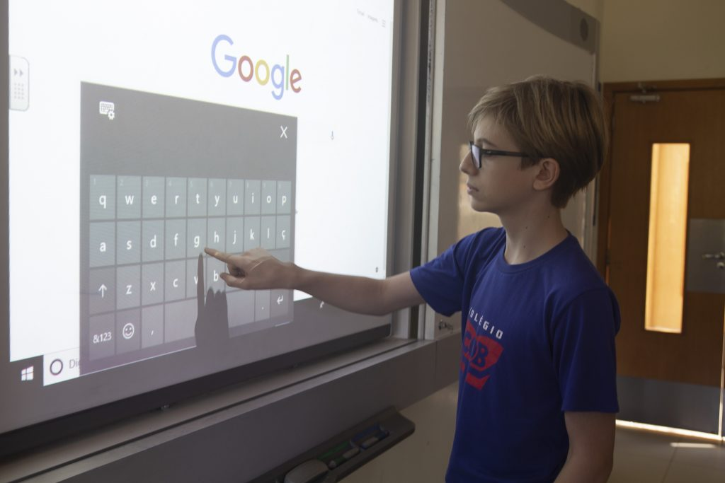
Mídia interativa
Como programar para mídia interativa: Para programar para mídia interativa, é preciso usar linguagens de programação que possam criar interfaces gráficas, animações, efeitos sonoros, interações com o usuário, etc. Algumas das linguagens mais usadas são HTML, CSS, JavaScript, Python, Java, C#, etc. Também é preciso usar ferramentas e plataformas que possam facilitar o desenvolvimento, como editores de código, bibliotecas, frameworks, engines, etc.

Slide 24

Mídia interativa
Como projetar para mídia interativa: Para projetar para mídia interativa, é preciso seguir os princípios do design de interação, que são: definir o objetivo, conhecer o usuário, criar cenários, prototipar, testar e iterar. O design de interação visa melhorar a experiência do usuário com a mídia interativa, tornando-a mais fácil, agradável e eficaz.

Slide 25
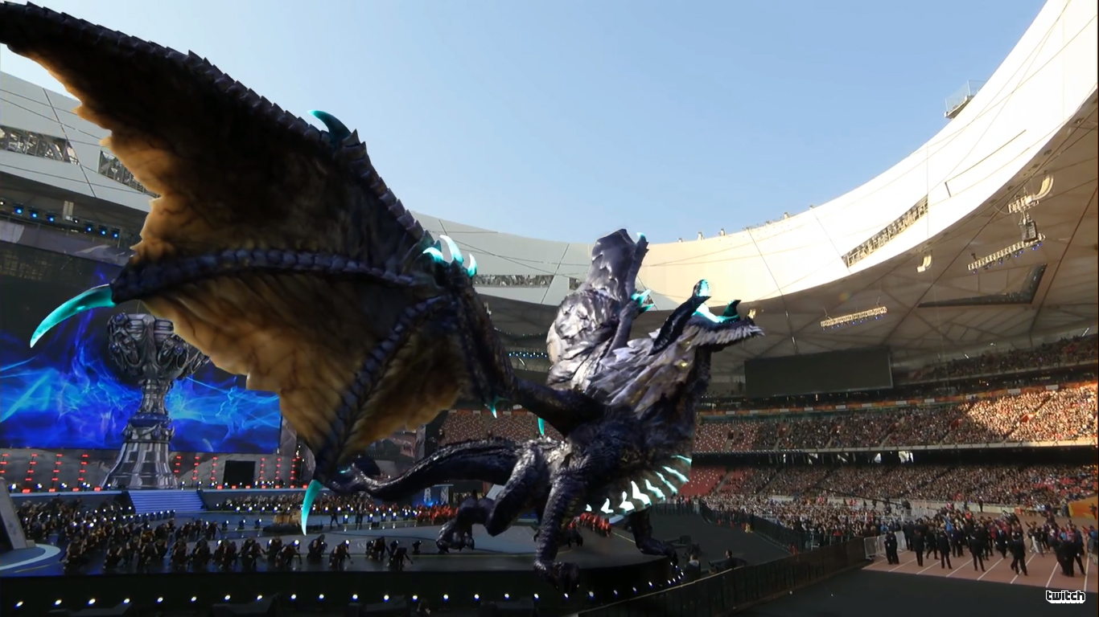
Mídia interativa
Exemplos de mídia interativa: Alguns exemplos de mídia interativa são: sites interativos, que permitem ao usuário navegar, clicar, preencher formulários.... jogos interativos, que permitem ao usuário controlar personagens, tomar decisões, resolver problemas.... aplicativos interativos, que permitem ao usuário realizar tarefas, acessar serviços, se comunicar.... infográficos interativos, que permitem ao usuário visualizar dados, explorar informações, comparar resultados.... realidade virtual, que permite ao usuário imergir em um ambiente simulado, interagir com objetos, sentir sensações, etc.

Slide 26
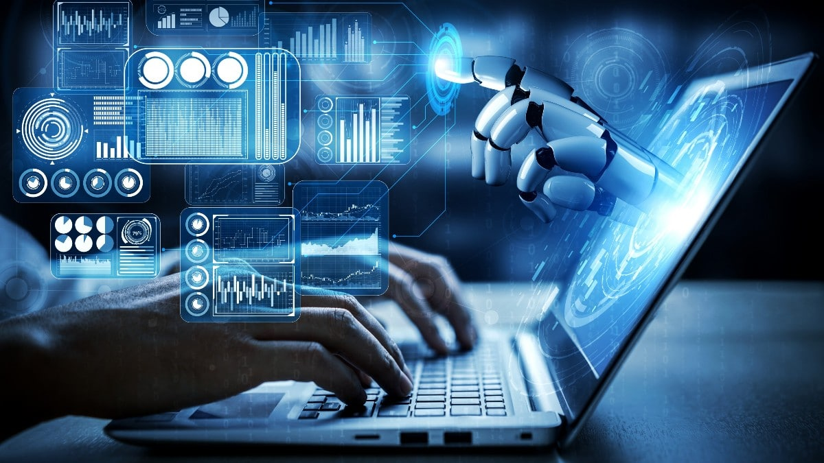
Mídia interativa
Mídia interativa e inteligência artificial: A inteligência artificial é uma área da ciência da computação que busca criar sistemas que possam simular o raciocínio, a aprendizagem e a percepção humana. A inteligência artificial está sendo usada para melhorar a mídia interativa, por meio de técnicas como: chatbots, que são programas que podem conversar com o usuário por texto ou voz; recomendações personalizadas, que são sistemas que podem sugerir conteúdos, produtos ou serviços de acordo com o perfil e o comportamento do usuário; reconhecimento de voz, imagem e gestos, que são sistemas que podem identificar e interpretar os sons, as formas e os movimentos do usuário; geração de conteúdo, que são sistemas que podem criar textos, imagens, vídeos, músicas, etc. de forma automática ou semi-automática.

Slide 27
Exercícios
Como você pode usar o HTML5, o CSS3 e o JavaScript para criar um site interativo que mostre um infográfico sobre o consumo de energia no Brasil? Quais são os elementos, as propriedades e os métodos que você precisa usar?
Quais são as vantagens e as desvantagens de usar jogos interativos como uma ferramenta educativa? Como você pode programar um jogo interativo que ensine os conceitos básicos de física aos alunos?
Como você pode aplicar os princípios do design de interação para melhorar a usabilidade e a acessibilidade de um aplicativo interativo que ajude as pessoas a aprenderem um novo idioma? Quais são as etapas que você precisa seguir para prototipar, testar e iterar o seu aplicativo?
Como você pode usar a inteligência artificial para criar um chatbot interativo que possa responder às perguntas dos usuários sobre um determinado assunto? Quais são as técnicas e as ferramentas que você precisa usar para treinar, testar e implantar o seu chatbot?
Como você pode usar a realidade virtual para criar uma experiência interativa que imerja o usuário em um ambiente simulado? Quais são os desafios e as oportunidades que a realidade virtual oferece para os programadores?

Slide 28

Definição e importância da convergência midiática
O que é convergência midiática: Segundo Jenkins, convergência midiática é o fluxo de conteúdo em várias plataformas, a colaboração da indústria com meios de comunicação e as atividades de migração de mídia dos consumidores, que buscam novas experiências de entretenimento. É um processo cultural e social, que envolve a participação ativa dos usuários, a inteligência coletiva e a narrativa transmidiática

Slide 29
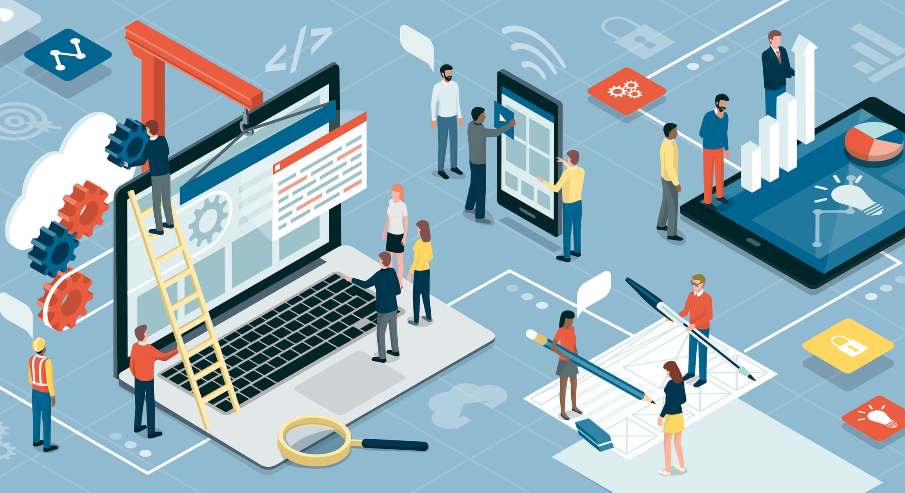
Definição e importância da convergência midiática
Por que a convergência midiática é importante para a comunicação corporativa: A convergência midiática é importante para a comunicação corporativa porque ela permite que as empresas se adaptem às mudanças tecnológicas, mercadológicas e comportamentais do cenário contemporâneo. Com a convergência midiática, as empresas podem criar conteúdos mais diversificados, interativos e personalizados, que atendam às expectativas e necessidades dos seus públicos internos e externos. Além disso, a convergência midiática possibilita que as empresas fortaleçam sua imagem, sua reputação e seu relacionamento com os stakeholders, por meio de uma comunicação mais integrada, transparente e dialógica.

Slide 30
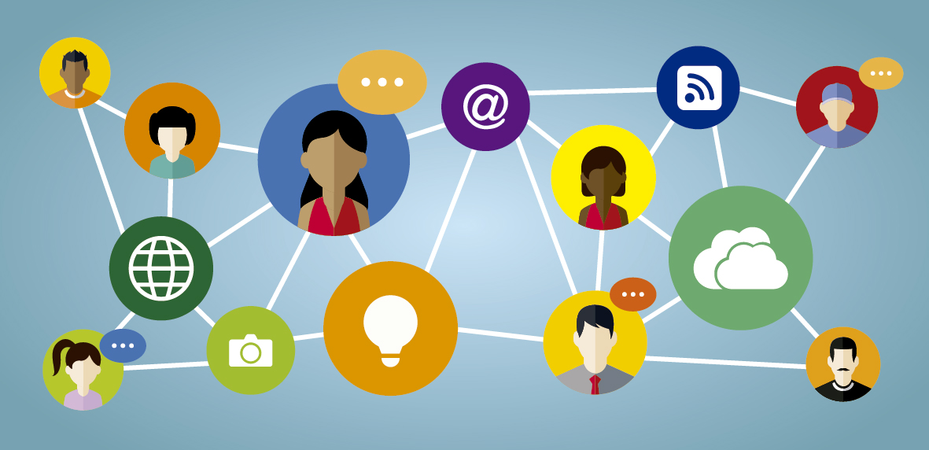
Definição e importância da convergência midiática
Como promover a convergência midiática na comunicação corporativa: Para promover a convergência midiática na comunicação corporativa, as empresas precisam adotar algumas estratégias, como: conhecer o perfil, os interesses e os hábitos de consumo de mídia dos seus públicos; planejar e produzir conteúdos relevantes, criativos e adaptados para diferentes plataformas e formatos; incentivar e monitorar a interação, o engajamento e o feedback dos usuários; integrar as equipes, as ferramentas e os canais de comunicação internos e externos; avaliar os resultados e as oportunidades de melhoria da comunicação.

Slide 31

Impacto da convergência midiática na comunicação
Impacto na comunicação organizacional: A convergência midiática afeta a forma como as organizações se comunicam com seus públicos, exigindo mais integração, planejamento, criatividade e interação.

Slide 32

Impacto da convergência midiática na comunicação
Vantagens da convergência midiática: A convergência midiática permite que as organizações ampliem seu alcance, diversifiquem seu conteúdo, fortaleçam sua imagem, estimulem o engajamento e inovem sua comunicação.

Slide 33
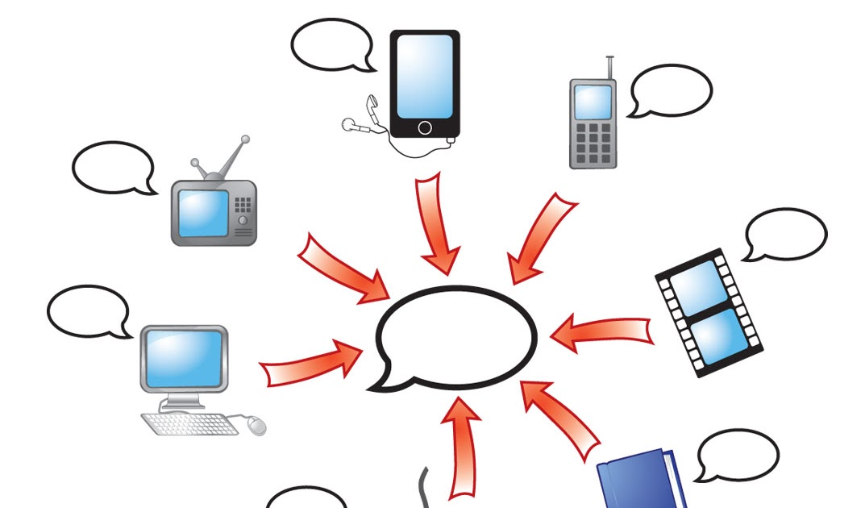
Impacto da convergência midiática na comunicação
Desafios da convergência midiática: A convergência midiática também traz desafios para as organizações, como lidar com a perda de controle, a concorrência, a fragmentação, a saturação e a complexidade da comunicação.

Slide 34
Impacto da convergência midiática na comunicação
Estratégias para promover a convergência midiática: Para promover a convergência midiática na comunicação organizacional, as organizações precisam conhecer seus públicos, produzir conteúdos relevantes, incentivar a interação, integrar os canais e avaliar os resultados.

Slide 35
Exercícios
O que é convergência midiática? Cite o autor que definiu esse conceito que você encontrou
Quais são os três fatores que caracterizam a convergência midiática, segundo Jenkins
Como a convergência midiática afeta o controle e a autoridade da comunicação das organizações?
Quais são as vantagens e as desvantagens da convergência midiática para a comunicação organizacional?
Quais são as estratégias que as organizações devem adotar para promover a convergência midiática na comunicação corporativa?

Slide 36
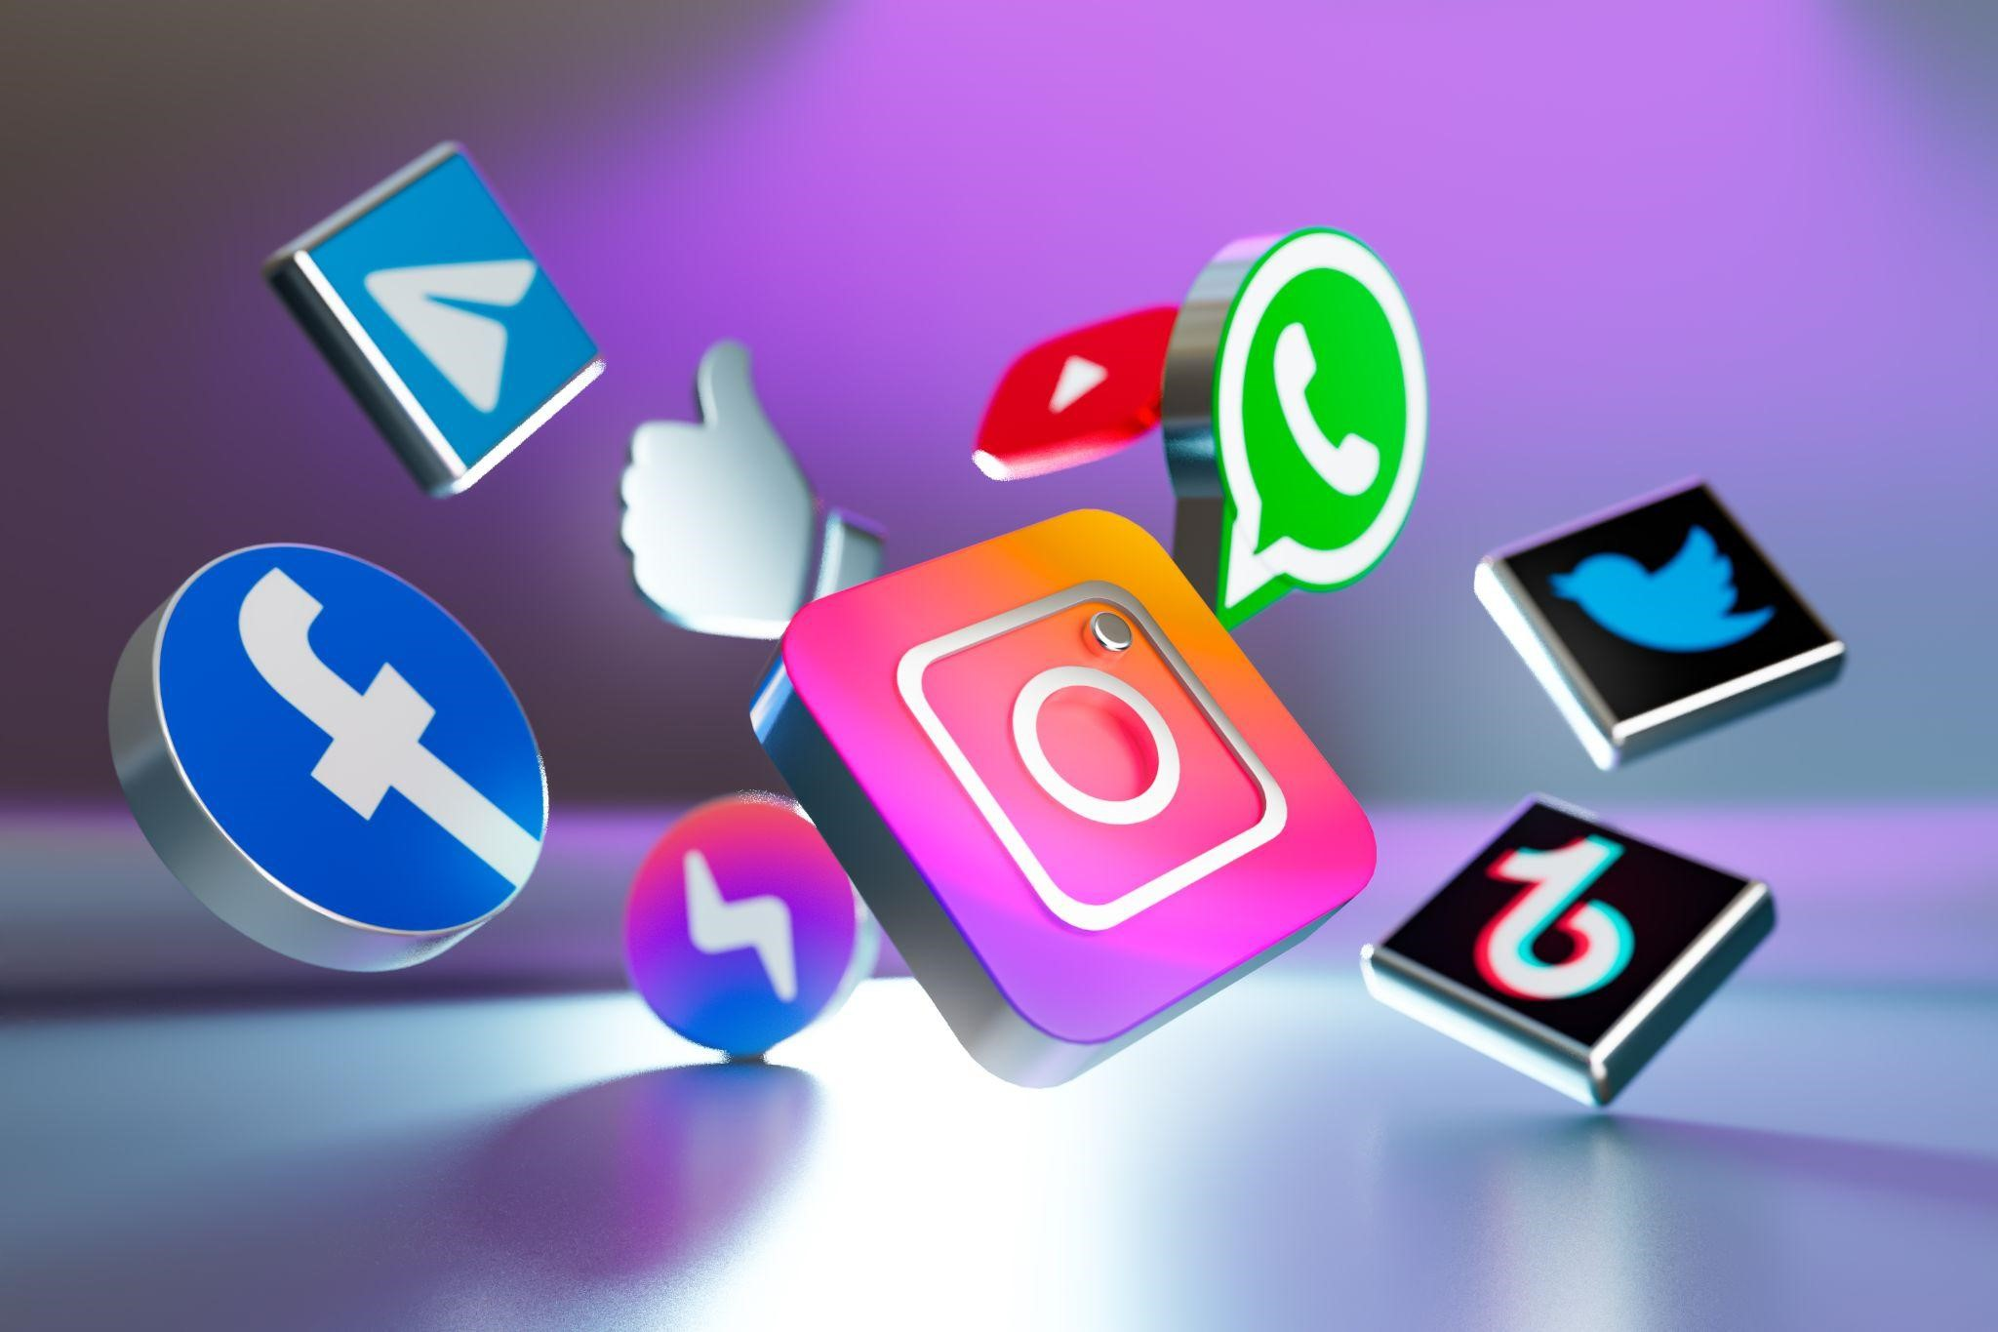
Convergência das mídias e a cibercultura
O que é convergência das mídias: É o fenômeno que envolve o fluxo de conteúdo em diferentes plataformas, a colaboração entre a indústria e os meios de comunicação e as atividades de migração de mídia dos usuários, que buscam novas experiências de entretenimento. A convergência das mídias é resultado das mudanças tecnológicas, culturais e sociais que ocorrem na sociedade contemporânea

Slide 37
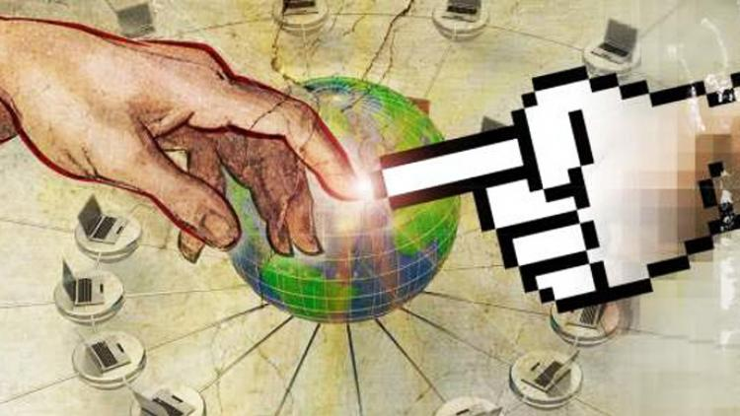
Convergência das mídias e a cibercultura
O que é cibercultura: É um movimento social sustentado principalmente por três pilares: a interconexão, as comunidades virtuais e a inteligência coletiva. Tudo isso ocorre no ciberespaço, que são os ambientes tecnológicos que possibilitam as trocas de informação, e a internet é o veículo que melhor o representa. A cibercultura envolve a participação ativa dos usuários, a inteligência coletiva e a narrativa transmidiática.

Slide 38
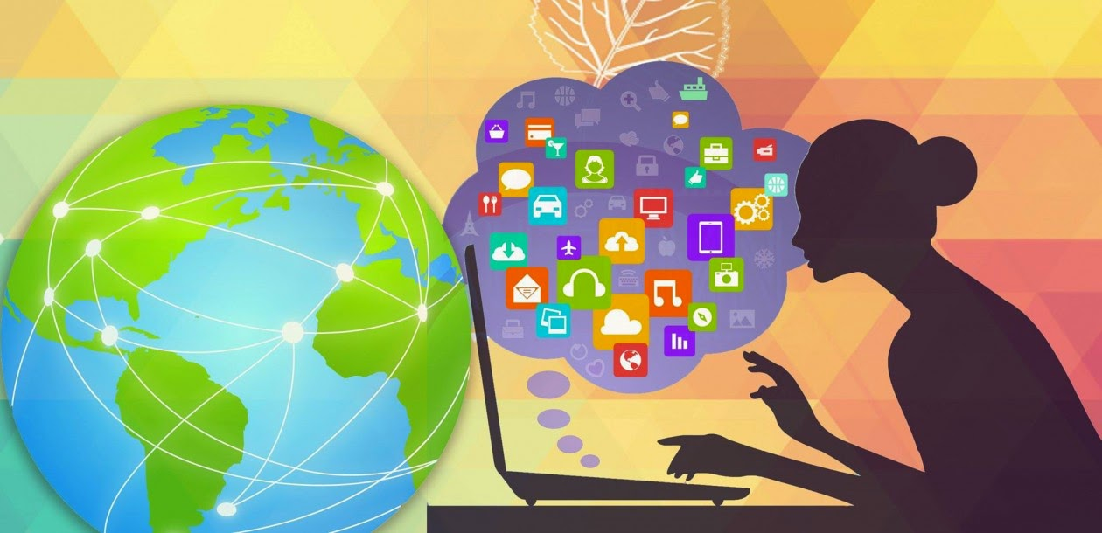
Convergência das mídias e a cibercultura
Relação entre convergência das mídias e cibercultura: Esses conceitos possuem uma relação de dependência mútua e crescem proporcionalmente, pois: por utilizar a internet como principal veículo para o encontro das comunidades virtuais, a cibercultura possibilita o fortalecimento dos conteúdos de inteligência coletiva. Além disso, ainda exige a utilização da comunicação multidirecional, atrelando, assim, a convergência das mídias.

Slide 39
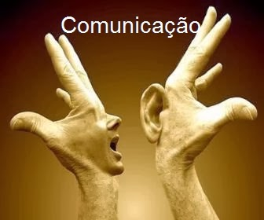
Convergência das mídias e a cibercultura
Impactos da convergência das mídias e da cibercultura na comunicação: A convergência das mídias e a cibercultura impactam a forma como as pessoas e as organizações se comunicam, exigindo mais integração, planejamento, criatividade e interação. Com a convergência das mídias e a cibercultura, as pessoas podem produzir, compartilhar e comentar os conteúdos das organizações, gerando novos significados e influenciando a opinião pública. As organizações podem ampliar seu alcance, diversificar seu conteúdo, fortalecer sua imagem, estimular o engajamento e inovar sua comunicação.

Slide 40
Exercícios
Como você usa a internet e as diferentes plataformas digitais para consumir, produzir e compartilhar conteúdos de seu interesse? Dê exemplos de como você participa da cibercultura.
Quais são as vantagens e as desvantagens de participar de comunidades virtuais que se formam em torno de interesses comuns? Como você se relaciona com essas comunidades e como elas influenciam sua visão de mundo?
Como você pode contribuir para a inteligência coletiva que se forma na cibercultura? Quais são os benefícios e os riscos de compartilhar seus conhecimentos, opiniões e experiências com outras pessoas na internet?
Como você consome conteúdos transmidiáticos, que se espalham por diferentes plataformas e formatos? Dê exemplos de conteúdos transmidiáticos que você acompanha e como eles se relacionam com a cultura participativa.
Como você avalia a comunicação das organizações que você segue ou interage na internet? Quais são as estratégias que elas usam para se adaptar à convergência das mídias e à cibercultura? Quais são as suas sugestões para melhorar a comunicação dessas organizações?

Slide 41
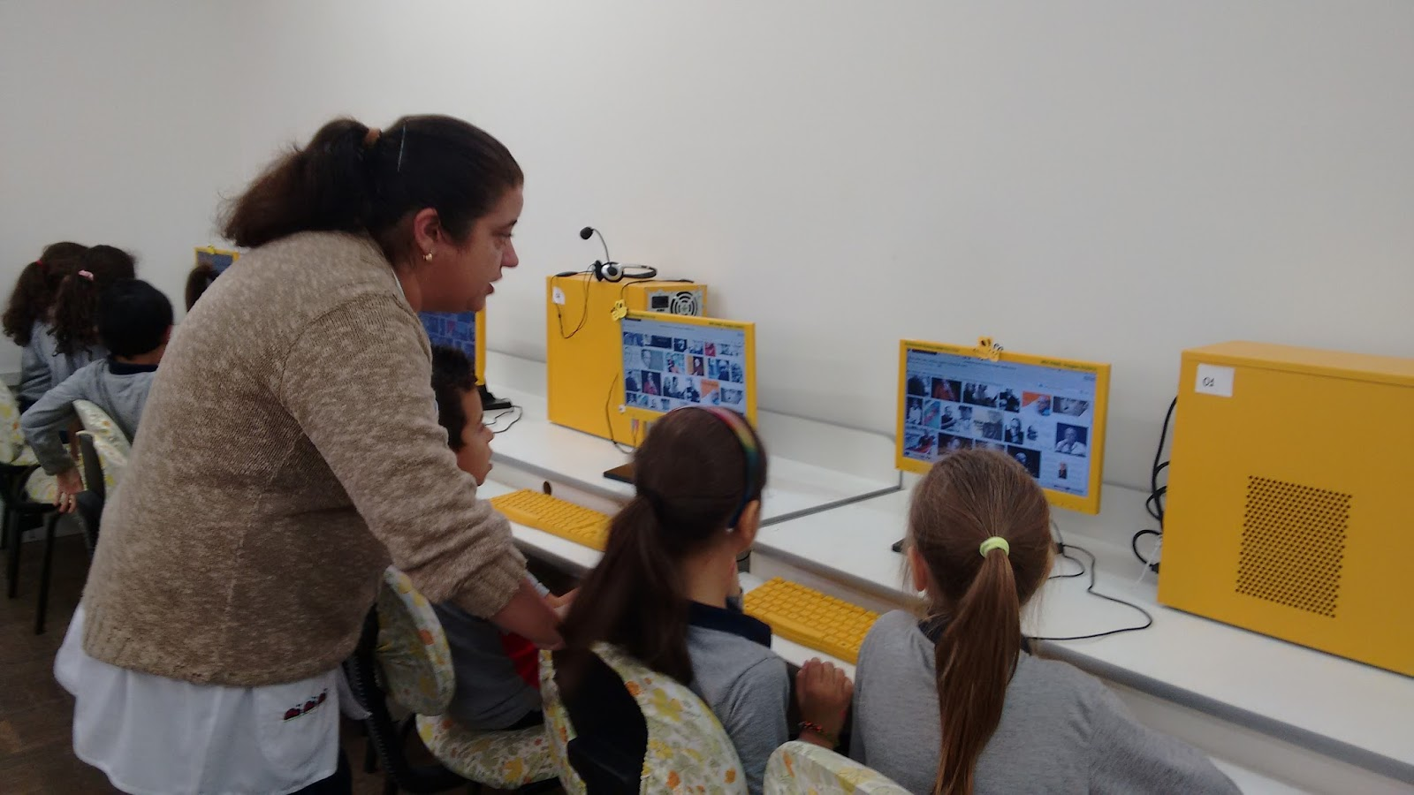
Potencialidades pedagógicas da convergência das mídias
Potencialidades pedagógicas da convergência das mídias: A convergência das mídias oferece diversas possibilidades para a educação, como: ampliar o acesso e a diversidade de fontes de informação e conhecimento; estimular a participação ativa e crítica dos alunos na produção e no compartilhamento de conteúdos; desenvolver habilidades de leitura, escrita e expressão em diferentes linguagens e formatos; favorecer a interação, a colaboração e a inteligência coletiva entre alunos, professores e comunidade; inovar as práticas pedagógicas, utilizando recursos como multimídia, transmídia, inteligência artificial, etc.

Slide 42
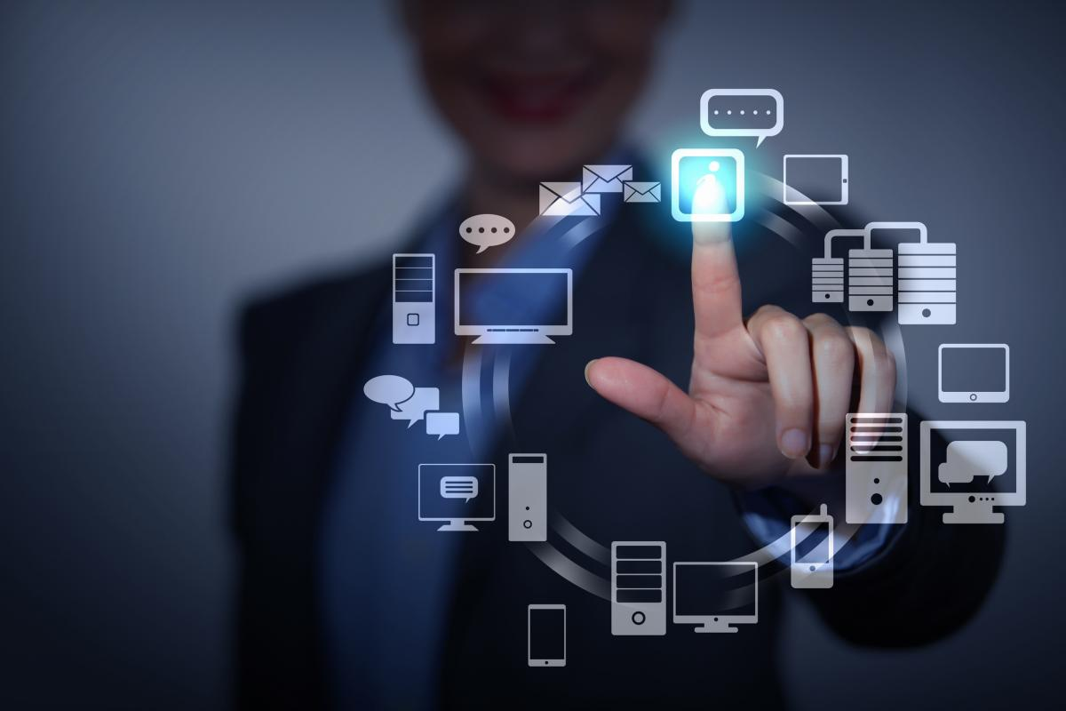
Potencialidades pedagógicas da convergência das mídias
Interatividade: É a capacidade de um sistema de se adaptar às ações do usuário, gerando uma resposta adequada e significativa. A interatividade é um dos elementos fundamentais da convergência das mídias, pois permite que os usuários interajam com o conteúdo, com o sistema e com outros usuários, criando uma experiência mais envolvente e participativa. A interatividade pode ser classificada em diferentes níveis, de acordo com o grau de controle, de feedback, de complexidade e de criatividade envolvidos na interação.

Slide 43

Potencialidades pedagógicas da convergência das mídias
Autoria: É a capacidade de criar, modificar e distribuir conteúdos de forma original e autônoma, utilizando as ferramentas e os recursos disponíveis. A autoria é um dos aspectos mais importantes da convergência das mídias, pois possibilita que os usuários sejam não apenas consumidores, mas também produtores de informação e conhecimento. A autoria pode ser individual ou coletiva, linear ou não linear, estática ou dinâmica, dependendo do contexto e do objetivo da produção.

Slide 44
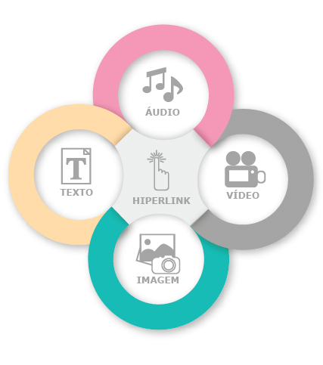
Potencialidades pedagógicas da convergência das mídias
Hipermídia: É um tipo de mídia digital que combina diferentes formas de expressão, como texto, imagem, som, vídeo, etc., e que utiliza o hipertexto para conectar as informações de forma não linear e interativa. A hipermídia é uma das características mais marcantes da convergência das mídias, pois permite que os usuários naveguem pelo conteúdo de acordo com seus interesses, preferências e necessidades, explorando múltiplas possibilidades de leitura e de aprendizagem. A hipermídia também favorece a criação de conteúdos transmidiáticos, que se espalham por diferentes plataformas e formatos.

Slide 45
Exercícios
Descreva o que é convergência das mídias e como ela se relaciona com a cibercultura. Dê exemplos de conteúdos que exemplifiquem a convergência das mídias na sociedade atual.
Descreva o que é interatividade e quais são os níveis de interatividade que podem ser encontrados na mídia digital. Dê exemplos de sistemas interativos que você usa ou conhece e explique como eles se adaptam às suas ações.
Descreva o que é autoria e quais são os benefícios e os desafios de ser um autor na cibercultura.
Descreva o que é hipermídia e quais são as características e as vantagens de usar a hipermídia na comunicação.
Dê exemplos de conteúdos hipermidiáticos que você consumiu ou produziu e explique como eles conectam as informações de forma não linear e interativa.
Descreva como a convergência das mídias, a interatividade, a autoria e a hipermídia podem ser usadas na educação, tanto pelos professores quanto pelos alunos. Dê exemplos de atividades ou projetos que envolvam esses conceitos e que possam favorecer a aprendizagem.

Slide 46
Referências
Camargo, Gabriel - https://rockcontent.com/br/blog/comunicacao-corporativa/ - 4 passos fundamentais para implementar uma estratégia de comunicação corporativa na sua empresa
Fant, Giovanna - https://infinicio.com/blog/qual-a-relacao-entre-cibercultura-e-convergencia-midiatica - Qual a Relação entre Cibercultura e Convergência Midiática?

